Slide 1
Šablona 32
VY_32_INOVACE_05_16_Moskva

Slide 2
Moskva
Anotace: Prezentace může sloužit jako výkladové učivo
Autor: Mgr. Lenka Kajabová
Jazyk: Ruština
Očekávaný výstup: obohacení a rozšíření učiva, reálie
Speciální vzdělávací potřeby: dataprojektor, interaktivní tabule
Klíčová slova: Moskva
Druh učebního materiálu: prezentace
Cílová skupina: žák
Stupeň a typ vzdělávání: základní vzdělávání – druhý stupeň
Typická věková skupina: 12 – 15 let

Slide 3
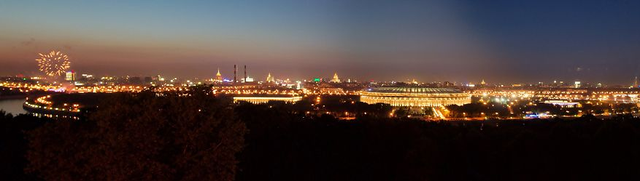
Москва
Столица России

Slide 4
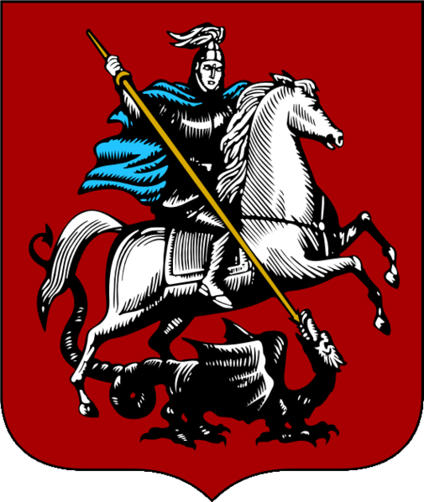

Slide 5
Москва
это не обыкновенный большой город, каких тысяча. У неё есть своя душа, своя жизнь....
М. Ю. Лермонтов

Slide 6
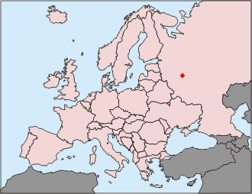
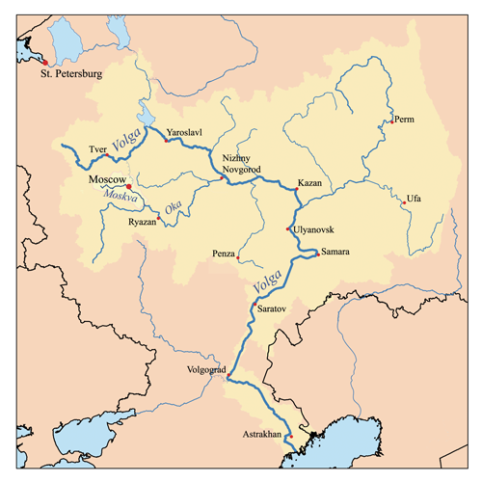
Москва

Slide 7
Первое летописное упоминание о Москве как поселении относится к 1147 году. Основателем Москвы является суздальский князь Юрий Владимирович Долгорукий.

Slide 8
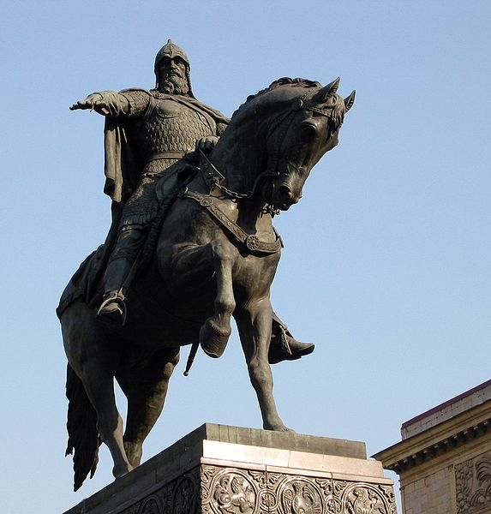
Юрий Владимирович
Долгорукий.

Slide 9
Город Москва - столица Российской Федерации. Население Москвы - 10,6 млн. человек. Территория города делится на 10 административных округов, в составе которых 128 районов.

Slide 10
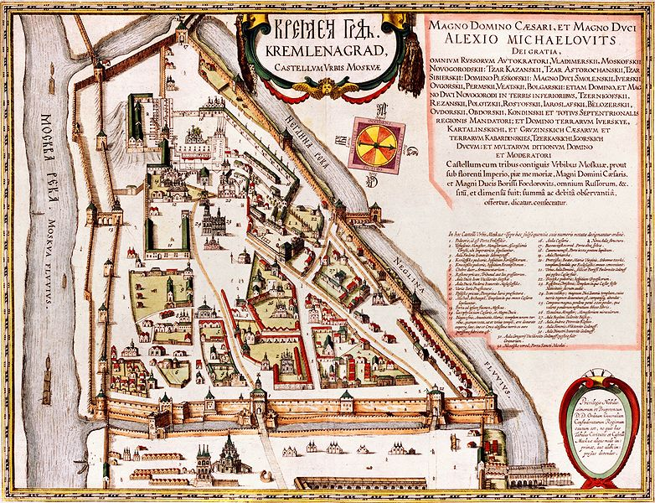

Slide 11
Кремль
- древний памятник русской истории
- бывшая резиденция русских царей
- на территории Кремля находится много дворцов, церквей и соборов

Slide 12
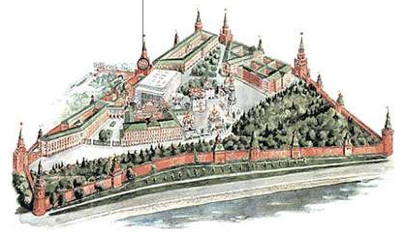

Slide 13
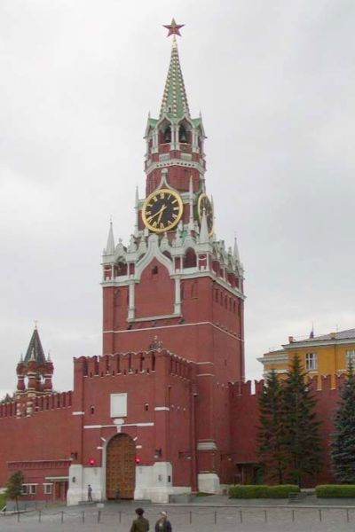
Спасская башня

Slide 14
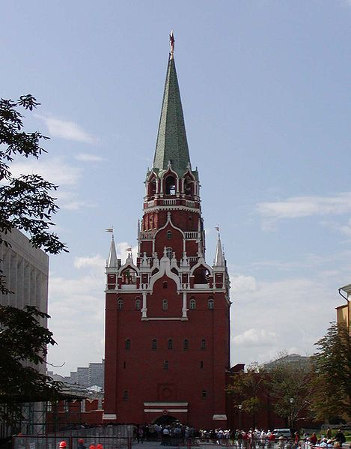
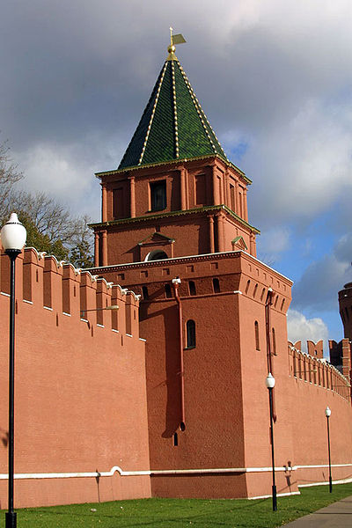
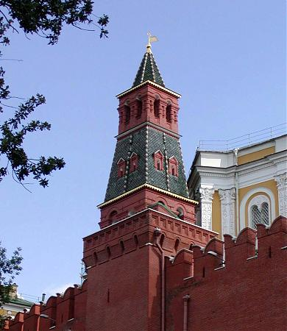
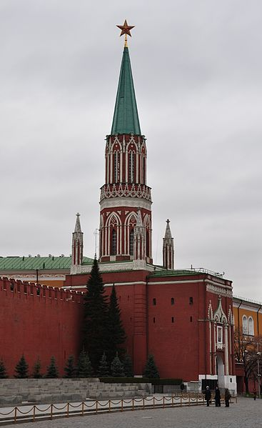
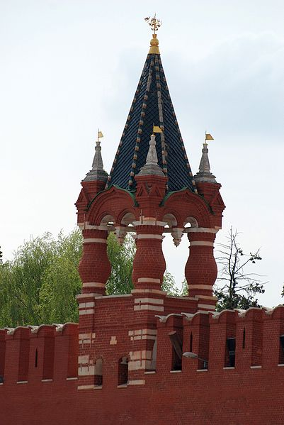
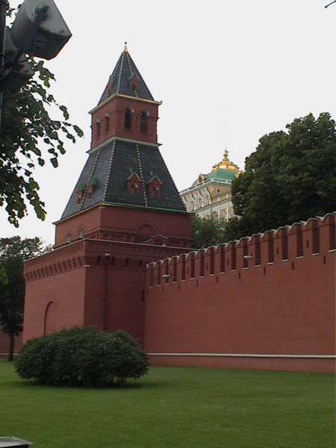
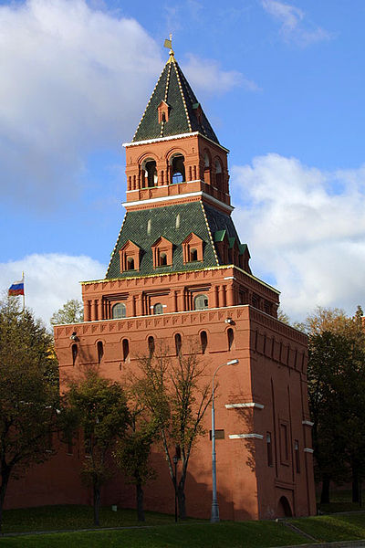
Петровская башня
Оружейная башня
Троицкая башня
Никольская башня
Константино-
Еленинская башня
Царская башня
Никольская башня
Тайницкая башня

Slide 15
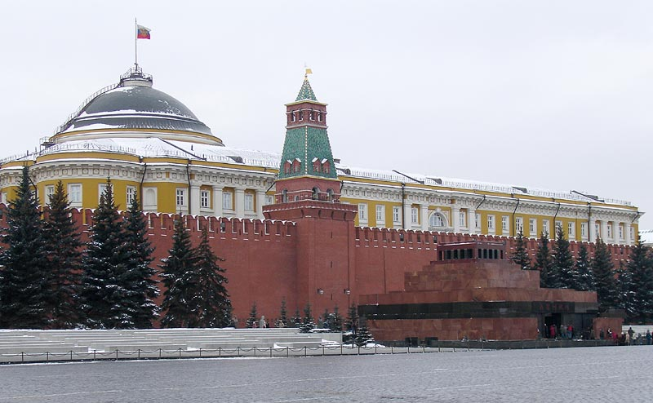
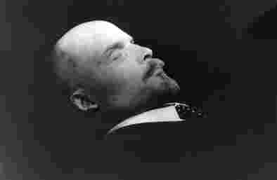
Мавзолей В.И. Ленина

Slide 16
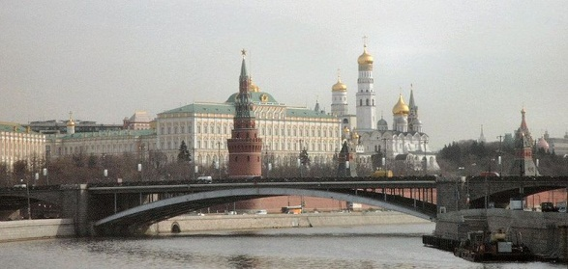
Кремль и река Москва

Slide 17
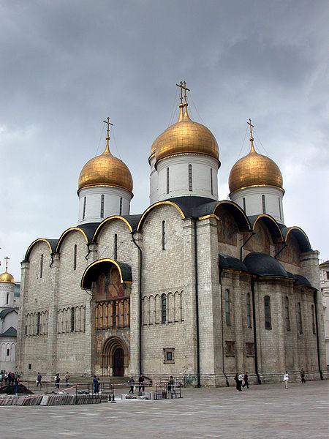
Успенский собор
построен
в 1475-1479

Slide 18
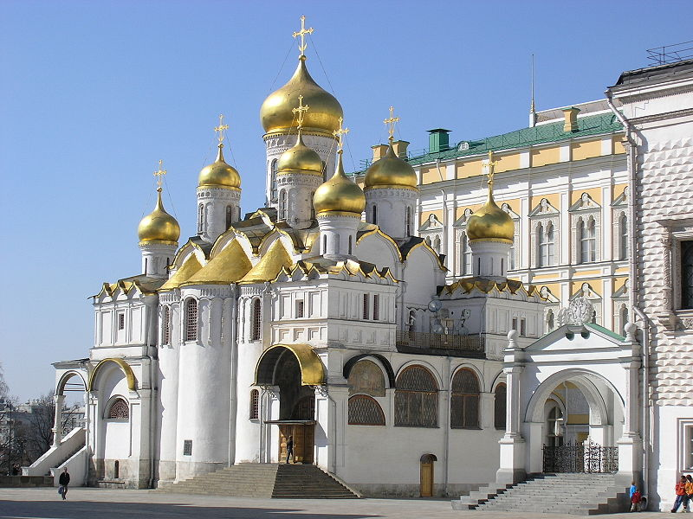
Благовещенский собор Московского Кремля

Slide 19
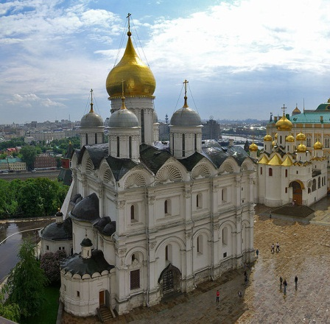
Архангельский собор
в Кремле

Slide 20
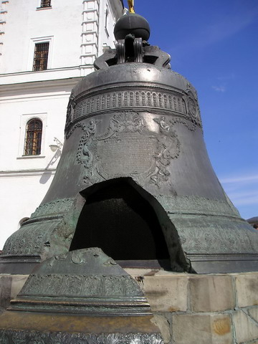
Царь–колокол
1737
Mог расколоться
во время пожара
- 1737 год

Slide 21
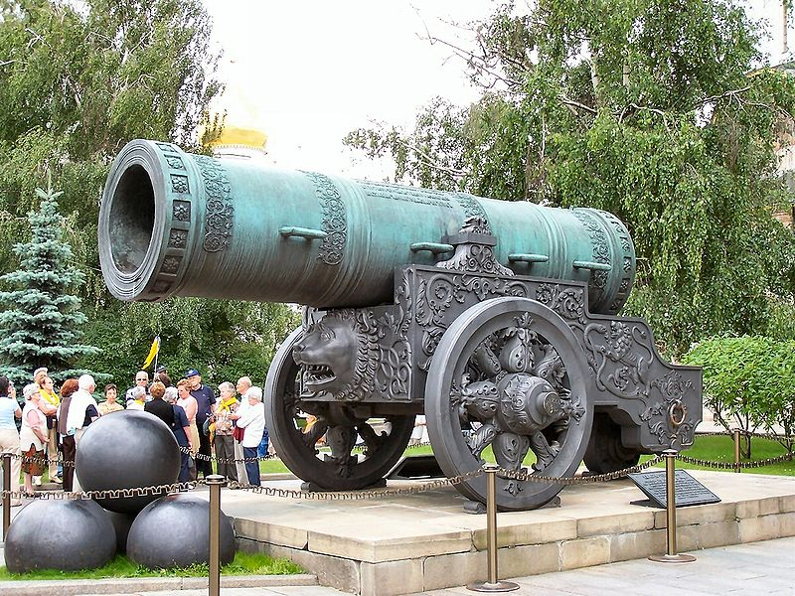
Царь-пушка
1586
памятник русской артиллерии

Slide 22
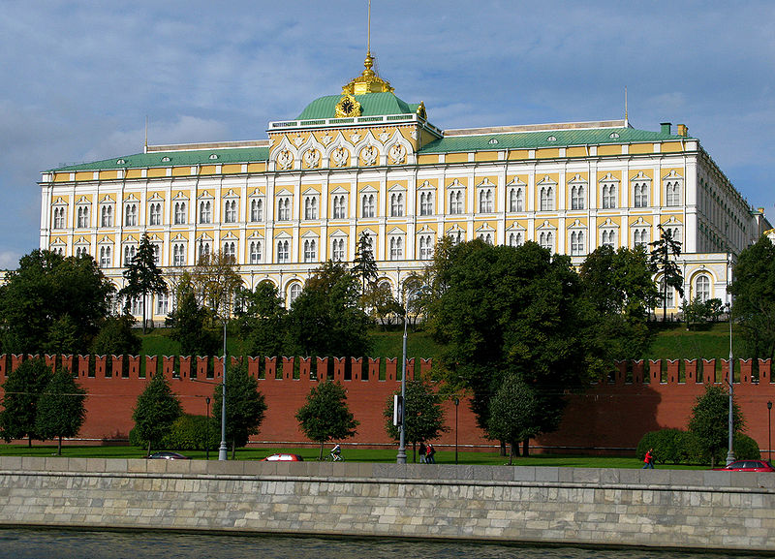
Большой Кремлёвский дворец

Slide 23
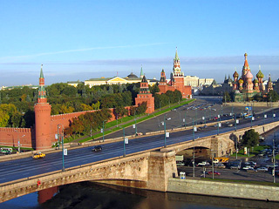

Slide 24
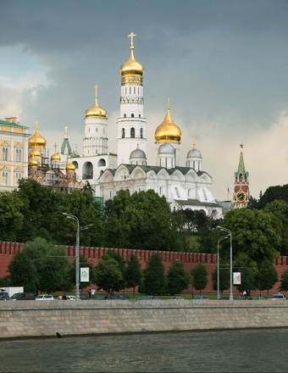
Колокольня Ивана Великого

Slide 25
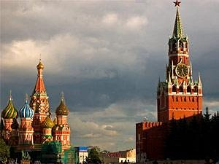

Slide 26
На Красной площади, недалеко от Кремля, находится исторический памятник 16-ого века. Это храм Василия Блаженного.

Slide 27
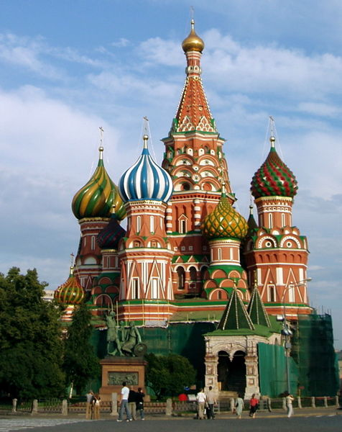

Slide 28
крупнейший экономический, политический, научный центр
культурный центр мирового значения
важнейший торгово-финансовый центр страны

Slide 29
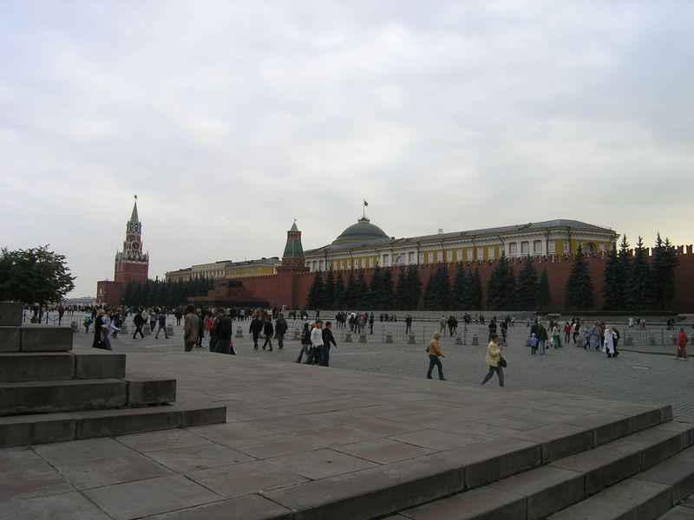
Красная площадь

Slide 30
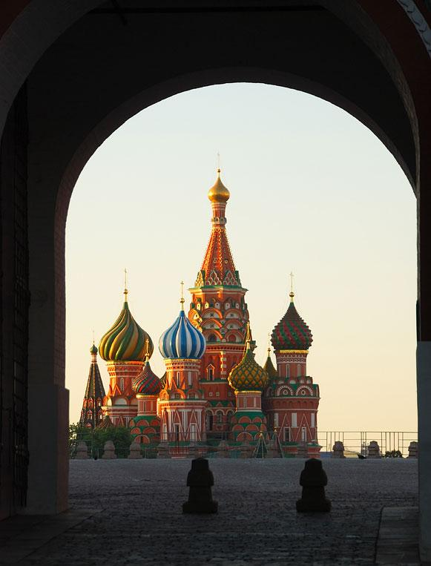

Slide 31
Москва - крупнейший транспортный узел России, располагающий
4 аэропортами - Шереметьево, Домодедово, Внуково, Быково.

Slide 32
В Третьяковской галерее хранятся богатые коллекции русской живописи.
(1856)

Slide 33
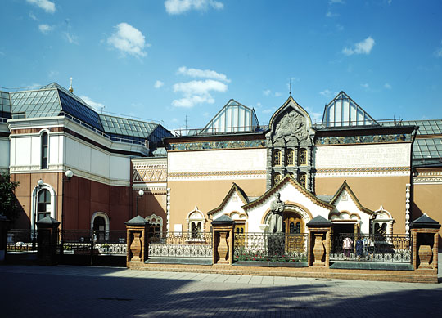
130 000 экспонатов

Slide 34
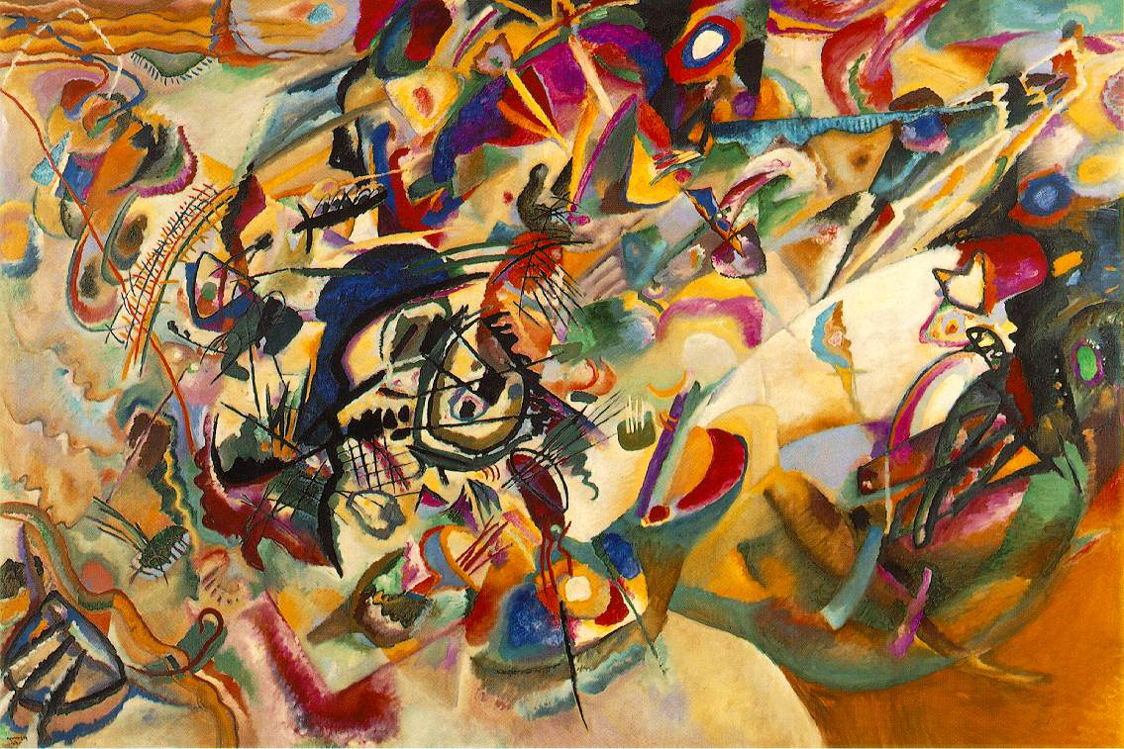
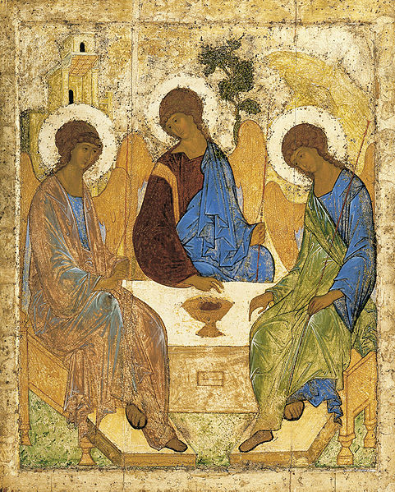
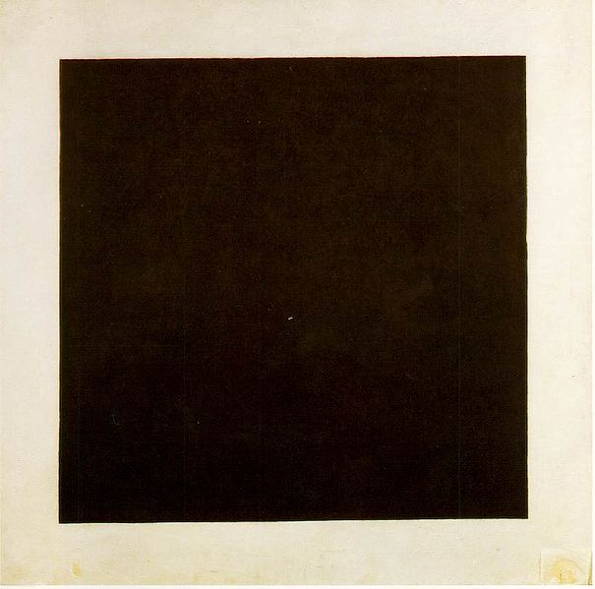
Василий Васильевич Кандинский
Андрей Рублев
Казимир Малевич

Slide 35
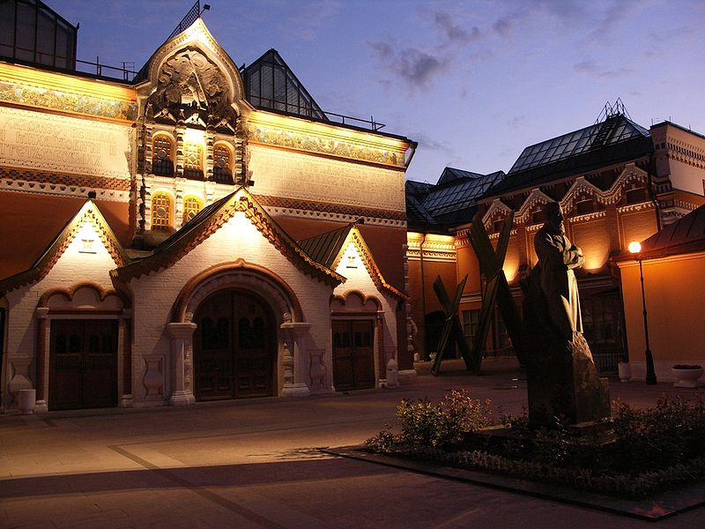
Третьяковская галерея ночью

Slide 36
Московский государственный университет М. В. Ломоносова

Slide 37
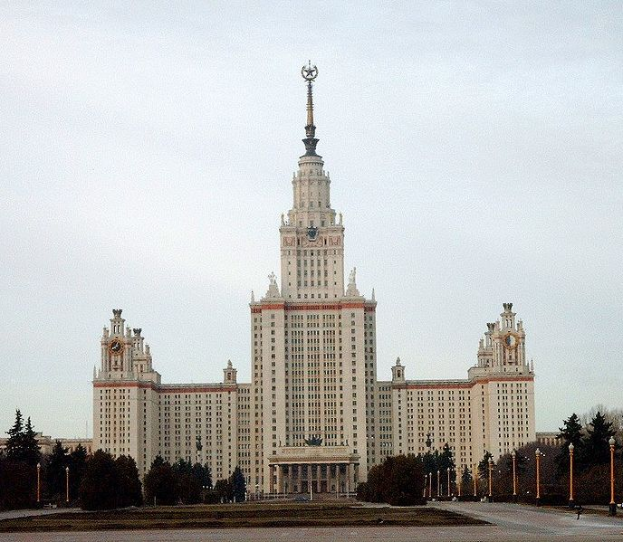
Московский государственный университет М. В. Ломоносова

Slide 38
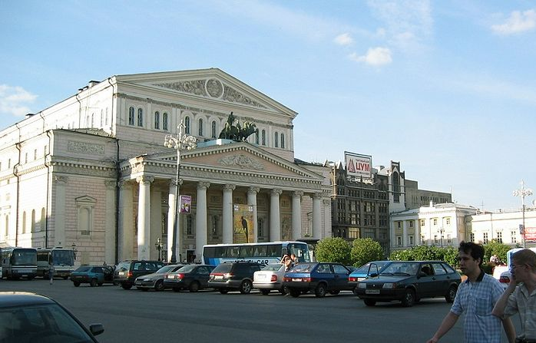
Большой театр

Slide 39
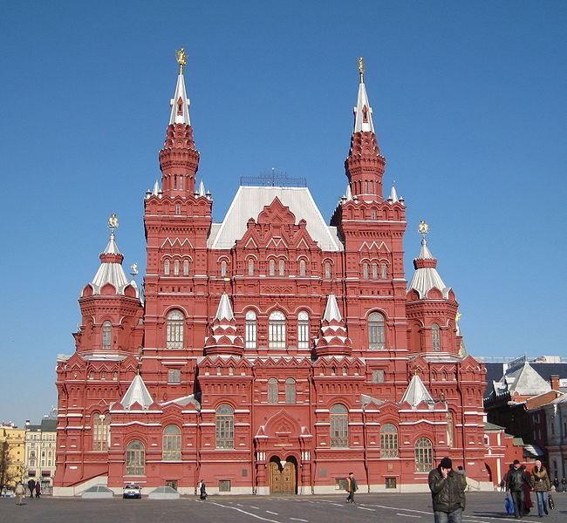
Государственный
Исторический музей

Slide 40
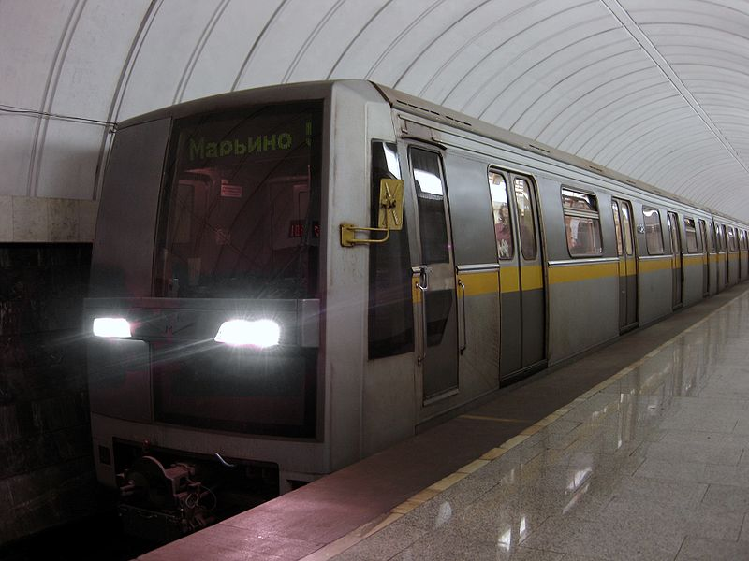
Московское метро

Slide 41
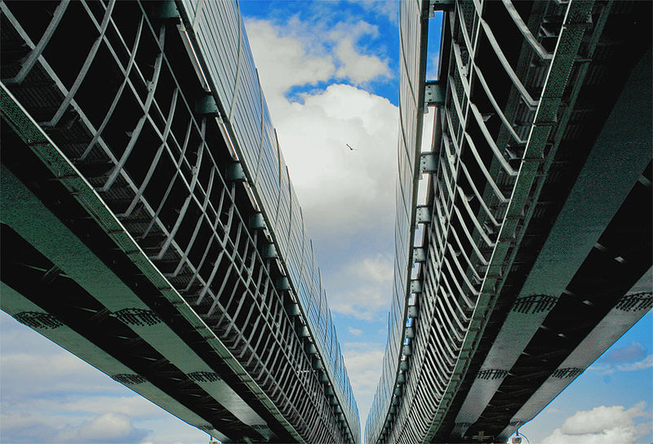

Slide 42
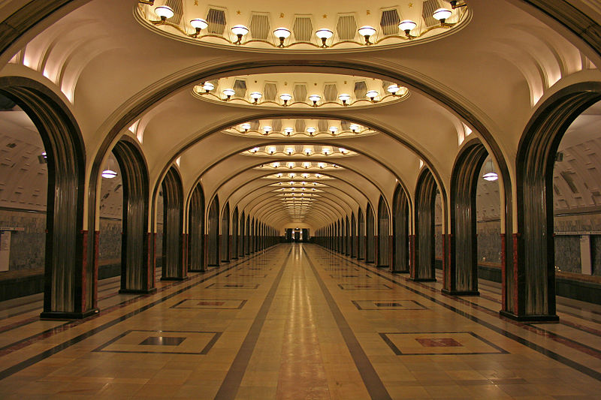

Slide 43
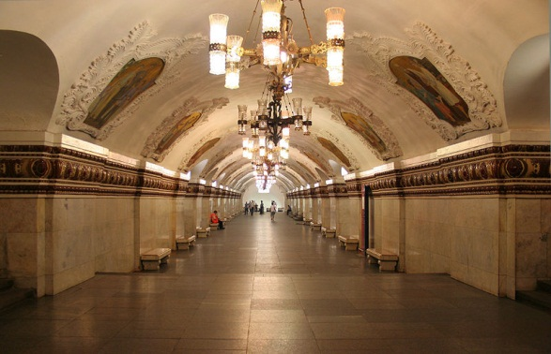

Slide 44
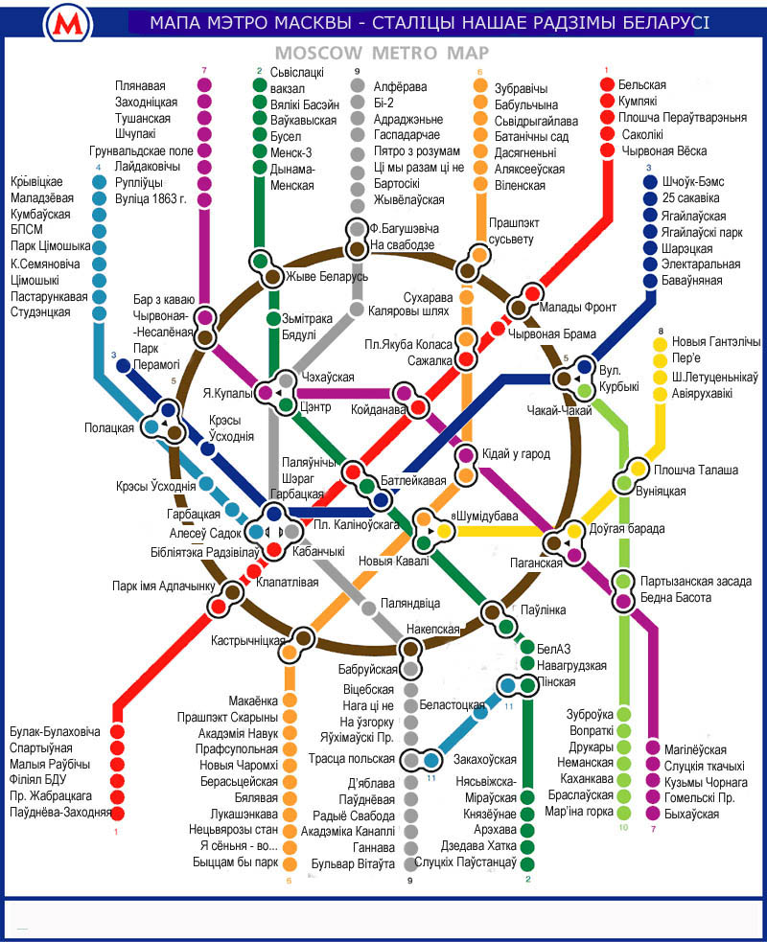

Slide 45
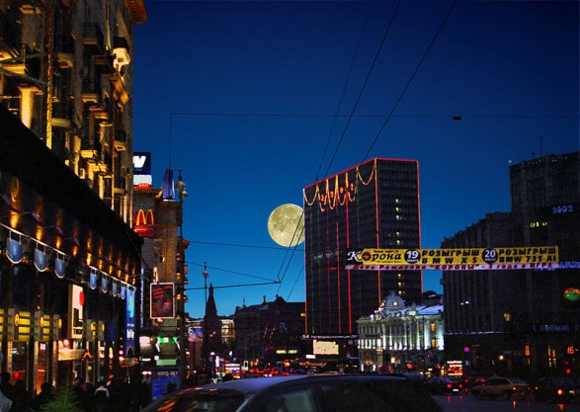
Тверская улица вечером

Slide 46
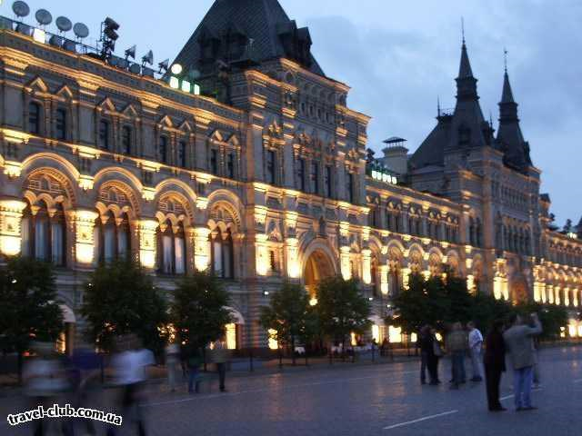
ГУМ

Slide 47
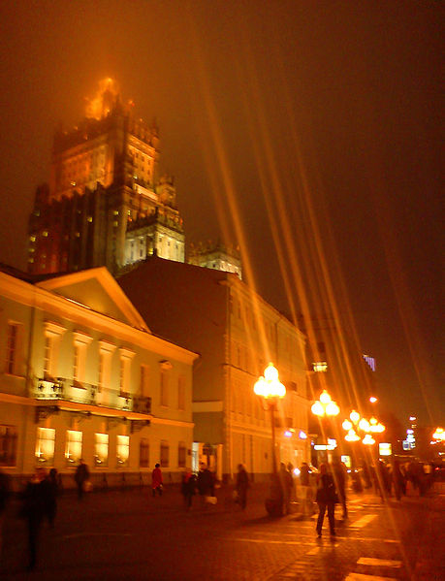
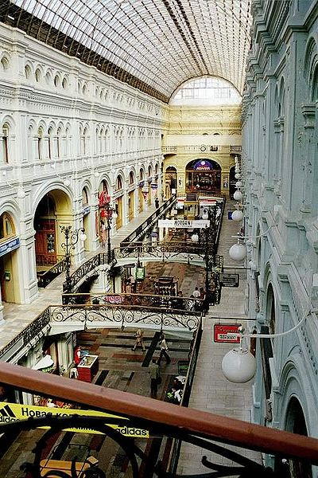
Арбат
ГУМ

Slide 48
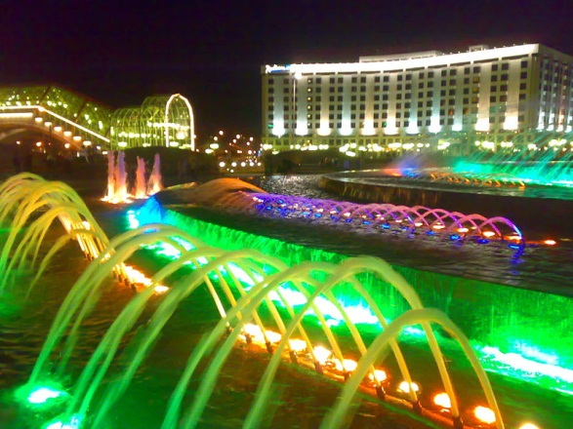
Европейская площадь

Slide 49
Zdroje:
Http://www.translit.ru/ [online]. 2002 [cit. 2011-04-05]. Translit.ru - транслитерация. Dostupné z WWW: <www.translit.ru>.
Www.rambler.ru [online]. 1996 [cit. 2011-05-09]. «Рамблер» . Dostupné z WWW: <rambler.ru>.
Москва - википедия [online]. 2011 [cit. 2011-05-09]. Москва́. Dostupné z WWW: <http://ru.wikipedia.org/wiki/%D0%9C%D0%BE%D1%81%D0%BA%D0%B2%D0%B0>.
ru.wikipedia.org/wiki/Москва/
http://www.kacm.com/Lenin.jpg

